Slide 1
扇形分割主鏡のリアルタイム制御アルゴリズム開発の現状と課題
Atsushi Shimono (Kavli IPMU)

Slide 2
Agenda
制御アルゴリズム開発の流れと背景
制御アルゴリズムの概要とシミュレーター
センサー配置などを含めた最適化プロセス
望遠鏡全体としての性能シミュレーター化
今後の課題

Slide 3
自己紹介
電子回路も多少かじった(制御)ソフトウェア屋です
ウェブ周りのソフトウェアをやることもあります
京大出身で、Kyoto3DII (すばる持ち込み装置)とか京大岡山3.8m望遠鏡のプロジェクト、とKyoto3DIIを使って近傍AGNをやっていました
Kyoto3DII
レンズレットアレイ面分光とファブリペロ分光撮像の装置
2002年(学部4回)にすばるとUH88でファーストライト
今年3月にすばるAO188と接続して可視光AOでのファーストライト
京大岡山3.8m望遠鏡
今日の本題。紆余曲折を経て18枚扇形セグメントを利用した新技術望遠鏡プロジェクトとして進んでいます
2010/04から(株)ナノオプトニクス研究所で3.8m望遠鏡に専念
2011/09からIPMUに移りSuMIRe/PFSプロジェクトに参加

Slide 4
Agenda
制御アルゴリズム開発の流れと背景
制御アルゴリズムの概要とシミュレーター
センサー配置などを含めた最適化プロセス
望遠鏡全体としての性能シミュレーター化
今後の課題
(時間があればPFSの現状も、、)

Slide 5
注
今回のトークは基本的に2011/08まででの分です
そこから1年間の進展は来週の学会で大いに語られると思います

Slide 6
Agenda
制御アルゴリズム開発の流れと背景
開発ストーリー、過去文献からのinput
アルゴリズム検討・開発時の方針
制御アルゴリズムの概要とシミュレーター
センサー配置などを含めた最適化プロセス
望遠鏡全体としての性能シミュレーター化
今後の課題

Slide 7
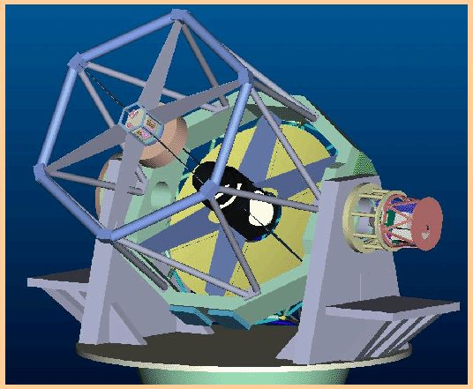
話はさかのぼって、、、
2003年、望遠鏡の主鏡が割れました。
（京大3.5m望遠鏡計画; 扇形6枚鏡）

Slide 8
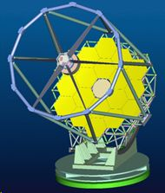
話はさかのぼって、、、
2004年、望遠鏡の主鏡が増えて変形しました。
（京大望遠鏡計画; 六角18枚鏡）

Slide 9
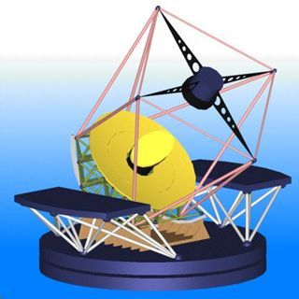
話はさかのぼって、、、
2005年、望遠鏡の主鏡がまた変形しました。
（京大3m級望遠鏡計画; 扇形18枚鏡）
（望遠鏡のトラス構造はこのあともう一度変形しました）

Slide 10
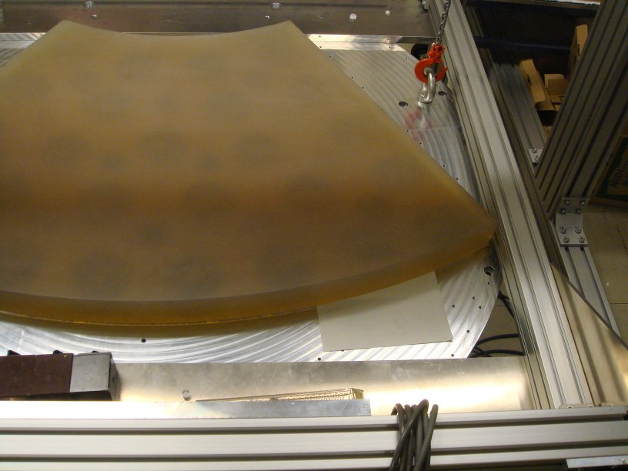
話はさかのぼって、、、
2007年頃からアルゴリズムの検討もしないといけないなぁといいつつ、、
研削機械上で表面形状測定のために18点等圧支持の状態で500um程度セグメントを持ち上げる装置を開発していました。

Slide 11
話はさかのぼって、、、
2009年後半頃から、一念発起し、セグメントのアルゴリズム開発のためのシミュレーターから始めようか、という話が始まりました。
が、2010/03までD論で忙しくてそれどころではなく。
(完全ではないものの)文献サーチしたところ
Keck1/2の制御アルゴリズムの詳細は分からなかった
オンラインになかったSPIEだった、はず (1980年近辺とか)
Keck -> ELTへの検討のSPIE論文で行列演算(SVD)で何とかならないか？という検討がされていた
分割主鏡制御はAOのDM制御に似ているはずなのでそちらも勉強した

Slide 12
開発ストーリー
他の望遠鏡を参考にすると行列演算(SVD)を採用すべきだろうことは明らかであった
六角セグメントと扇形セグメントの違いはまだ未知数
もぐら叩きで最急降下法などを使って時間がかかった反省
結果の値に制約条件をつける必要などにより
AOとの違いは制御点・測定点の分布の違い
なので、基本的な議論などは参考にできるはず！

Slide 13
アルゴリズム開発時の方針
シミュレーターを開発する、のが一つの柱
将来的には望遠鏡制御ソフトと統合する予定だった
二つの間のIFを抽象化して運用時のアップグレードテストベット化
何か動くソフトを作って院生に弄ってもらおうという意図も
結局誰も(でき|やり)ませんでしたが
アルゴリズム側からハードウェアへのフィードバックも念頭に
固定されるのはセグメントの外形、アクチュエーター位置
それ以外についてはアルゴリズムの側からも最適化

Slide 14
Agenda
制御アルゴリズム開発の流れと背景
制御アルゴリズムの概要とシミュレーター
条件、制御機構の取り扱い
変換行列化と数学モデルとしての解析
シミュレーターへの要求事項
センサー配置などを含めた最適化プロセス
望遠鏡全体としての性能シミュレーター化
今後の課題

Slide 15
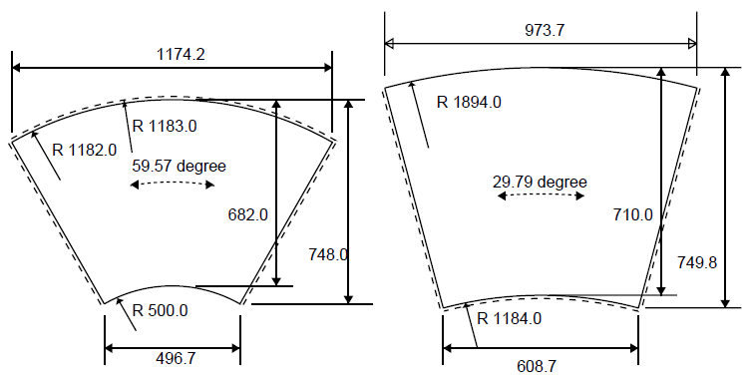
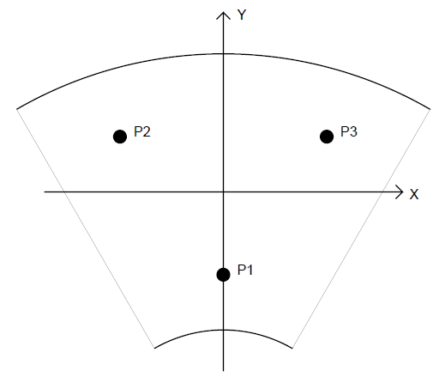
固定条件
アクチュエーターとギャップセンサーの配置
アクチュエーター位置
(制御点位置)
内周(左・6枚)と外周(右・12枚)
裏側が平らな板として扱う

Slide 16
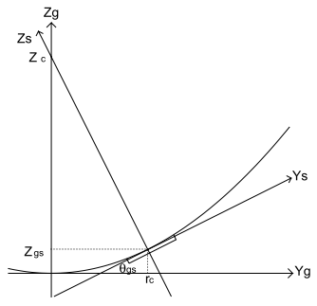
セグメント・エッジセンサーの取り扱い
セグメントごとと望遠鏡の2座標系で計算する
セグメントごとの計算はセグメントごとの座標系で
センサーの位置、セグメント位置・傾き・横ずれ、鏡面形状
エッジセンサーの読み値計算は望遠鏡座標系を介する
最終的にはセンシング面と対向平板面の中心点間距離を計算
導出は対向平板の垂線と2点間ベクトルの内積
計算時間の短縮・簡単化のため
センサー取り付け位置はセンシング面基準
2枚の境界は非常に複雑なため
セグメント同士は同一平面上でないので間隔も非一定
実際に取り付けるときも片面は完全固定であろう

Slide 17
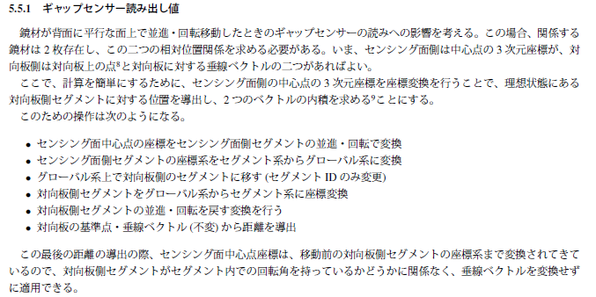
実際の三次元座標系での計算

Slide 18
セグメント制御位置からセンサー読み出し値への変換行列
入力値はセグメントの制御位置
3点のアクチュエーターのゼロ点からの移動距離
アクチュエーターはセグメント背面を垂直に押し引きする
セグメント上の物理的な固定点は横ずれする
セグメント座標系でのある(x,y)におけるセグメント背面のz位置を制御
傾きは約1mで最大1mm程度なので影響は(とりあえず)無視
出力値は先に上げたエッジセンサーの2面間距離
行列化ができるかどうかについて最初に検討した
変換がある程度(?)線形なら行列として表現できるが

Slide 19
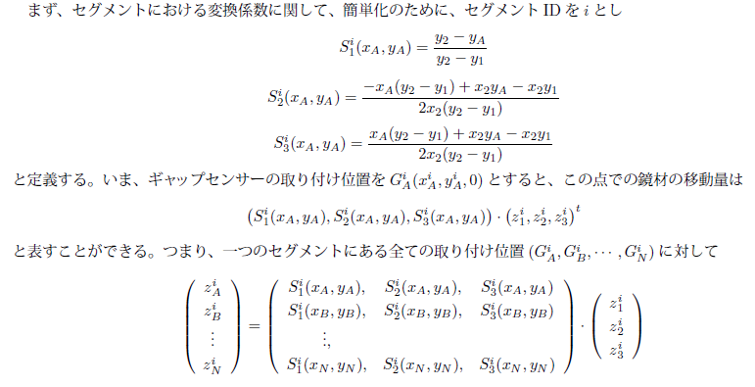
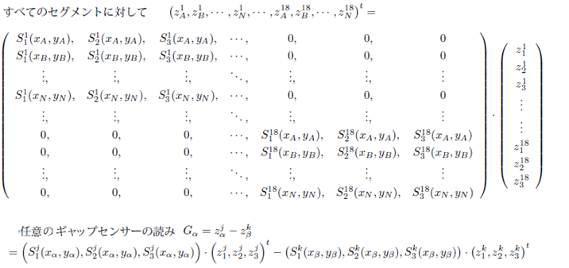
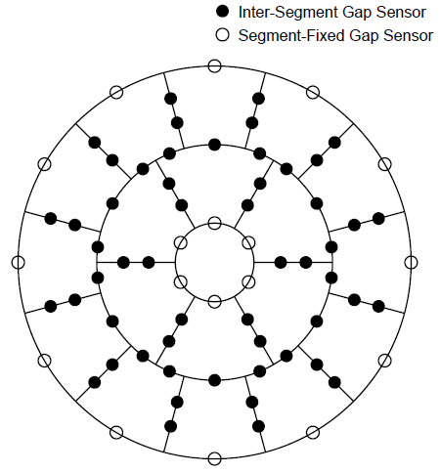

Slide 20
変換アルゴリズムの動作試験
基本的な試験
エッジセンサーを動かした時の計算ルーチンが正しいか
アクチュエーターを一つ動かして手計算とあうか
行列の線形性
1um駆動に対する反応で変換行列を作成
1mm駆動に対して以下の二つの差を求めた
変換行列で変換した読み出し値
座標変換を追うことで求めた読み出し値
結果、読み出し値のエラー絶対値平均 : 1e-10 mm
十分小さい値で、線形性(近似の妥当性)は問題ないと結論

Slide 21
数学的なモデルとしての解析
基本的にモデルは行列変換で表現できている
行列の特徴抽出が振る舞いの解析で最も重要
つまり、特異値・特異ベクトルの特徴を見る
ハードウェアが決まれば行列は(ほぼ)一意
ただし、完全に理想的な場合には
擾乱・誤差への変換系による影響を見る必要はある
逆にいうと、行列の解析(SVD)だけである程度のハードウェア(センサーなどの配置)への示唆が得られる

Slide 22
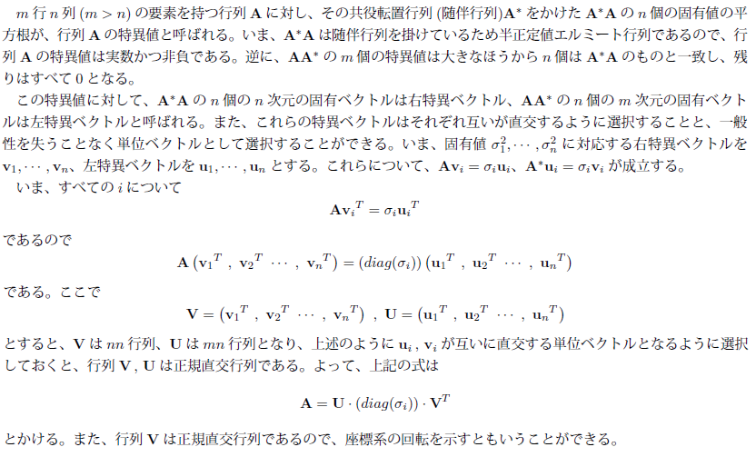

Slide 23
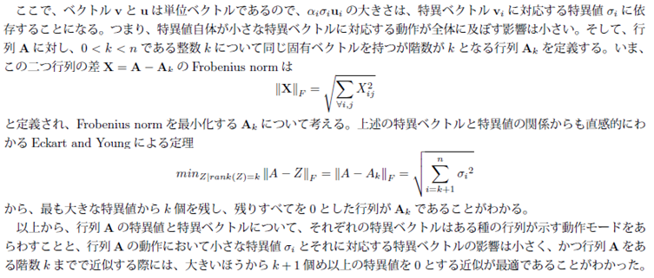
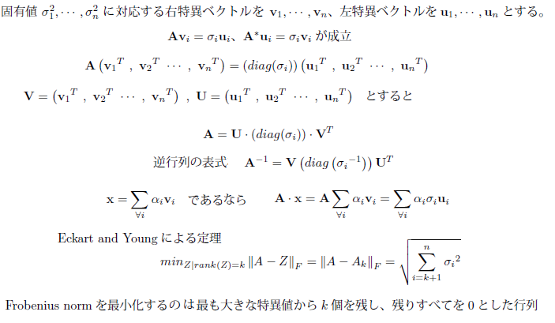

Slide 24
数学的なモデルとしての解析
ということで
SVDで分解して特異値と特異ベクトルをしらべる！
縮退した特異値に対応する特異ベクトル
＝
擾乱が発生した時に弱いモード
行列はほぼ線形なので実機上で(簡単に!)測定可能
アクチュエーターを一つずつ動かしてエッジセンサーを読み出す
できるだけそろった特異値が出るような配置したい！
特異値の比が制御のしやすさの指標なので
縮退した特異値をもつモードを消せないか配置を検討
対応する特異ベクトルのモードは制御しにくく残差として残る
ノイズが加わった場合にこのモードの分だけ残る

Slide 25
シミュレーターに必要とされる機能
エッジセンサーの配置に関するパラメータ
エッジセンサーの数・配置・セグメント境界からの場所
エッジセンサーの取り付け向き (セグメント背面に対する角度)
セグメントの形状に関するパラメータ
表面形状 (鏡の構造関数)
PSF導出とその評価指標
実機で想定されるセグメント・エッジセンサーへの擾乱を考慮
アクチュエータ制御量・エッジセンサー読み出し値のノイズ
理想値に対してランダムノイズを追加できるようにする
セグメントの理想位置からの横ずれ(併進・回転)
傾きはゼロ点補正の範疇と考え考慮しない
エッジセンサー取り付け位置のずれ (未実装)
完全に理想的な指定場所に取り付けられるわけではない

Slide 26
Agenda
制御アルゴリズム開発の流れと背景
制御アルゴリズムの概要とシミュレーター
センサー配置などを含めた最適化プロセス
センサー配置に対する検討事項と評価方法
セグメント縁での位置
センサーの取り付け角度
擾乱に対する耐性の評価
結果としてのセンサー配置に対する示唆
望遠鏡全体としての性能シミュレーター化
今後の課題

Slide 27
エッジセンサー配置に対する検討事項
センサー配置に対して以下のような事項が考えられる
セグメント背面に対する取り付け角度
主鏡主軸に並行、鏡面に垂直、セグメント背面に垂直など
セグメント縁への取り付け方法
エッジセンサーをどの辺にいくつどのようにつけるか
制御の自由度はセグメント数の3倍 (Zernike 0,1次を考えるとマイナス3)
センサー数が増えるほどコストが上昇する (縮退も増えるはず)
エッジセンサーを辺からどの程度ずらしてつけるか
セグメント間ギャップにでなくセグメントにもぐりこませるようにつける
境界条件が足りない時の対処
自由度を減らす : 動かさないアクチュエーターを作る
どのみち片側への暴走を考えると対処しないといけない (固定すると対処の自由度が減る)
完全固定にすると逆にノイズに対して悪反応の可能性はないのか？
○条件を増やす : エッジセンサーを増やすか辺を増やす
同じ辺により多くエッジセンサーを設置する (拘束条件になるか？)
○内部にリング状の剛体を取り付けリファレンスとする (内環)

Slide 28
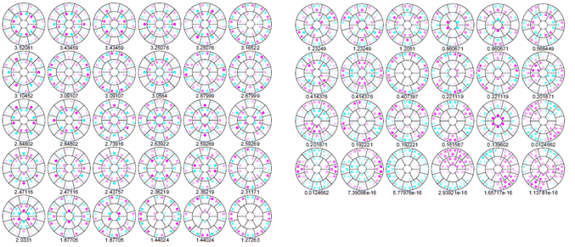
エッジセンサー配置の評価方法
基本的には特異値での評価を行う
最大値との比がある種の制御の容易さの指標である
ある条件より小さいもの(1e-4とか1e-5とか)は”縮退”と定義する
小さい値の”数”(制御不可能な自由度に相当)が0になるべき
ただし、Zernike 0,1次に近い特異ベクトルのものは除外
例

Slide 29
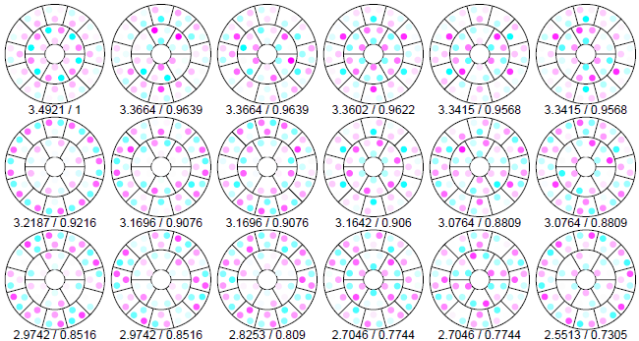
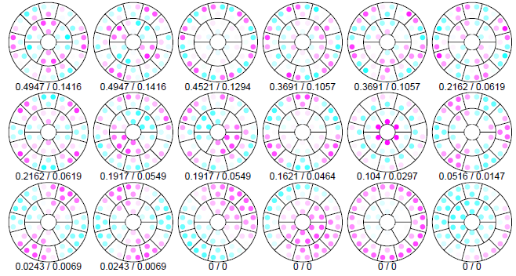
特異値が大きな
ベクトルの例
特異値が小さい
(縮退しやすい)
ベクトルの例

Slide 30
単純なモデルから分かったこと
ある意味想像通りではあった
全体的にゆるく変形するモードが縮退しやすい
Zernikeモードと単純比較はできないことがわかった
54(57)制御点としては正規直交であるが円形多項式でない
0-4次あたりはそれなりに近いパターンはある
特異値には2つの種類がある : ペアと単独
非常に近い特異値を示す2つのベクトルは回転で重なる
単独のものは回転させると自分に重なる
セグメント間のエッジセンサーだけでは縮退が多い
制約条件(エッジセンサー)を増やす必要がある
内周セグメントの内側に固定されたリングを追加する！ (内環)

Slide 31
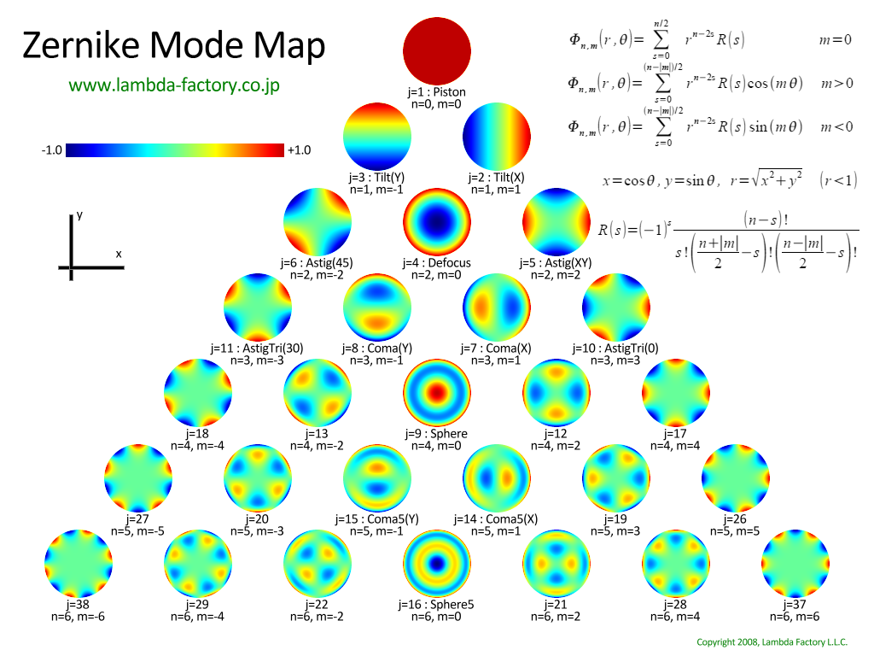
配置と特異値の関係
特異値が小さなモード ＝ 変化が滑らかなモード
Zernike多項式の形状に似ている
=> Zernike多項式のモードの呼び名で呼ぶ

Slide 32
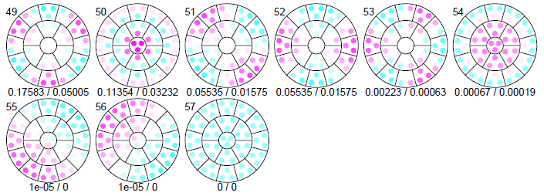
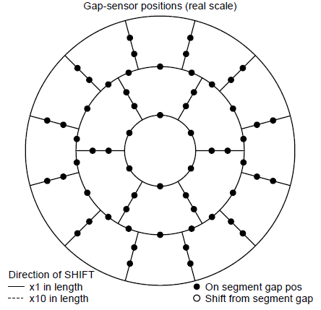
配置と特異値の関係
N=3,m=3
N=4,m=0
N=2,m=2
N=2,m=-2
N=3,m=-3
N=2,m=-2
N=1,m=-1
N=1,m=1
N=0,m=0
セグメントの配置の関係上、nが奇数の場合はモードが分裂し、nが偶数の場合はペアを構成する。(回転して重なるかどうか)
内環と内周セグメント間には各1つのエッジセンサーを取り付ける
(内環は剛体とするが全体の傾きの扱いのために仮想的な3制御点追加)

Slide 33
エッジセンサーの配置を変える効果
まず、擾乱は気にせず、エッジセンサーの配置を変えることでどのような改善効果が得られるかを調べた。
エッジセンサーをセグメント中間で動かす
中央に寄せて配置したり両端に配置したり
エッジセンサーをセグメントの下に配置する
セグメント境界から内部に押し込んだ場所
境界でより保持椀が長くなり変形による影響もある
どの程度の長さが効率いいかはセンサー設計にもよる (今後の課題)

Slide 34
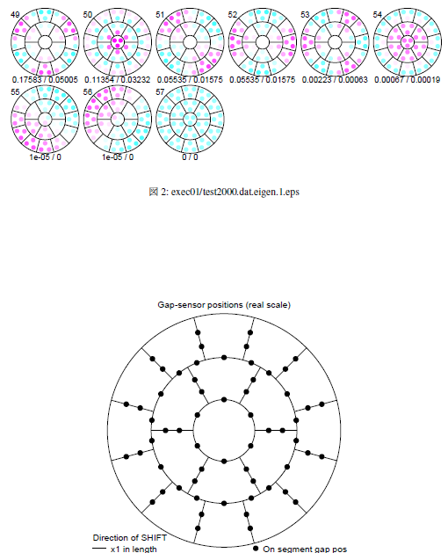
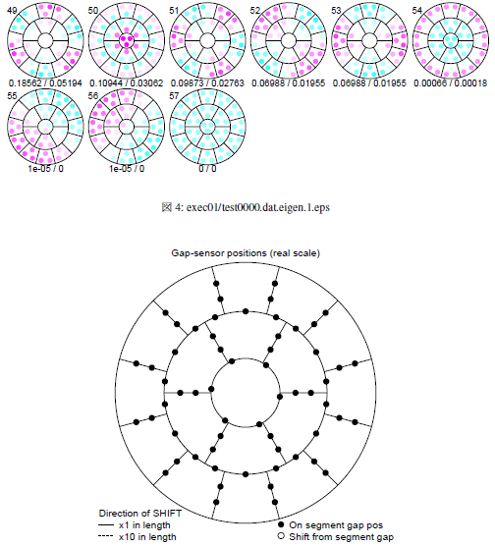

Slide 35
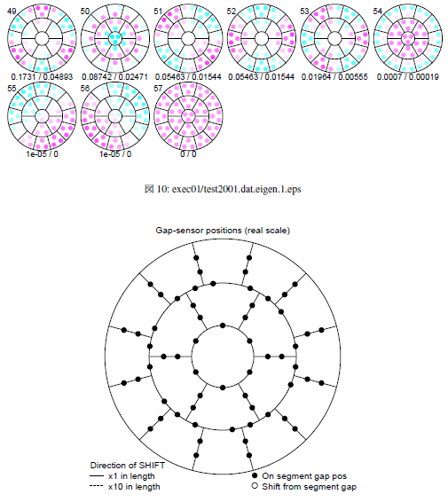

Slide 36
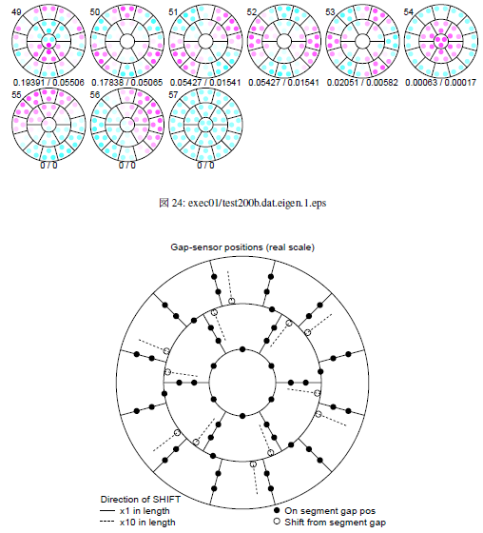

Slide 37
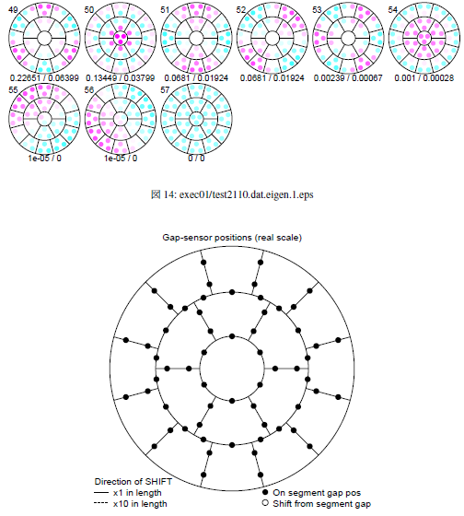

Slide 38
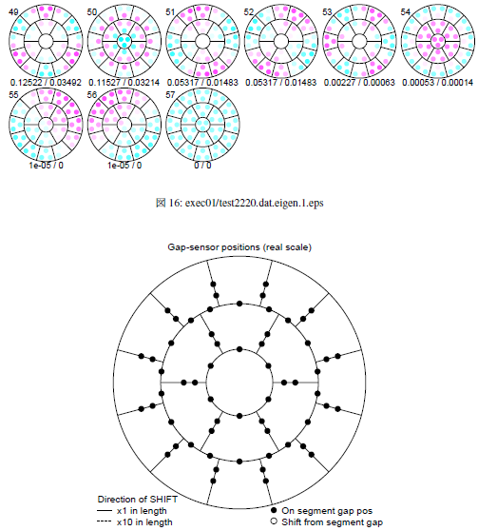

Slide 39
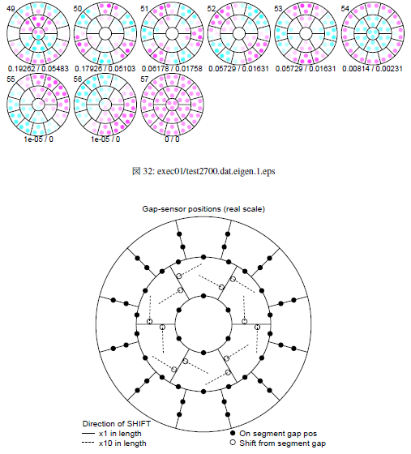

Slide 40
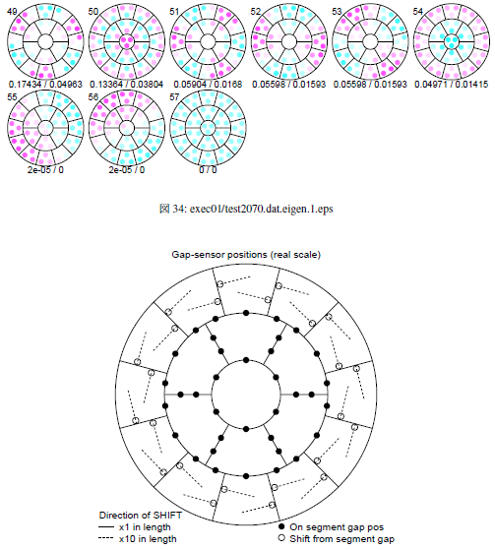

Slide 41
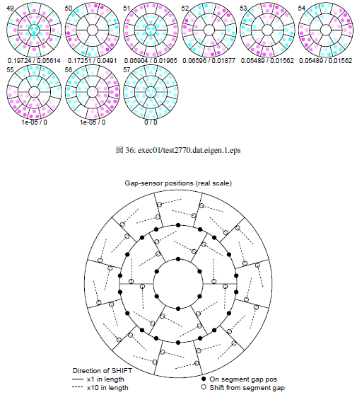

Slide 42
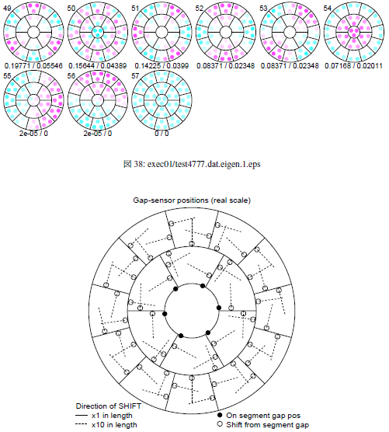

Slide 43
エッジセンサーの配置を変える効果
・内環
中央点からずらす = n=3
・内周間
辺上からずらす = n=1,3
・内・外周間
中央点からずらす = n=3
・外周間
辺上からずらす = n=1,3
効果が大きかったのは
円状の部分に配置したセンサーはセグメントの対称軸からずらす
動径方向に配置したセンサーはセグメント間中央からずらす

Slide 44
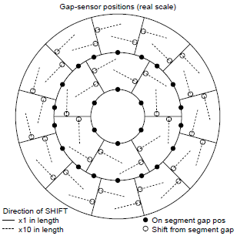
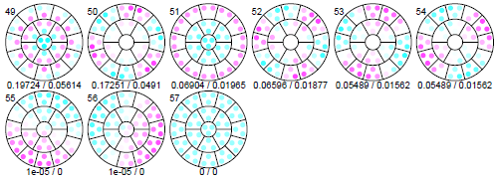
静的状態でのセンサー配置への示唆
2つのセンサーを結ぶ線が交差しないよう配置する
同一接辺上のセンサーは離すほうが多少よかった
内周・外周の屈曲がより判別可能に
センサーをセグメント端でなく内側に配置

Slide 45
エッジセンサーの取り付け角度の影響
エッジセンサーの取り付け角度を変える
いろいろ試しても、やはり鏡面の傾きに近いのがよい
当然ながら補正するターゲットは鏡面そのものなので
主鏡主軸に並行に配置するとセグメントが傾いている意味がなくなった
セグメントの横ずれの際も鏡面に対する補正項となりえる
エッジセンサーの測定面側がどちらに来るかは影響しない
エッジセンサーを裏返すのと、反対のセグメントへ取り付けるのは同じ
ただし、反対のセグメントに取り付ける際は三次元での位置を考慮する！
単純に変換行列のある要素セットの符号が反転するだけ
SVDで出る特異ベクトルが互いに正規直交であるからこそではあるが。。。
ただし、3パターンの試験しかしていないので、より局所最適化ができる可能性はある。

Slide 46
擾乱に対する耐性の評価
実機上では
セグメントは望遠鏡が傾くと微小ながら横ずれする
エッジセンサー自体も理想的に取り付けられない
ということから、擾乱に対する耐性がどの程度あるのかということは、制御の安定性にとっては非常に重要である。
これは、
行列とそのSVDが擾乱にどの程度耐性があるか
ともいえる。

Slide 47
擾乱に対する耐性の評価
そもそも”擾乱”とは何で、評価では何を扱うべきなのか。
取り付け誤差
エッジセンサーの取り付け位置・取り付け角 (実は未評価)
セグメントそのものの取り付けずれ
望遠鏡を傾けた際の影響
セグメントが横ずれする効果
セグメント自体の変形 (これも未評価)
ここでは、”セグメントの横ずれ”を中心に評価する。

Slide 48
セグメントの横ずれでなにが起こるか
まず、横ずれの影響は2種類ある
行列そのもの(特異ベクトル・特異値)が変化する影響
横ずれ量が変化したときの行列変換の線形性
これらを特異ベクトルに注目して評価する
並進・回転でどの程度の位相差分布が出るか
2種類の特異ベクトル・特異値の変化の様子
アクチュエータで補正できない位相差分布の度合い
評価基準
特異ベクトル : 基準系でのベクトルとの内積値
特異値 : 基準系での値との比

Slide 49
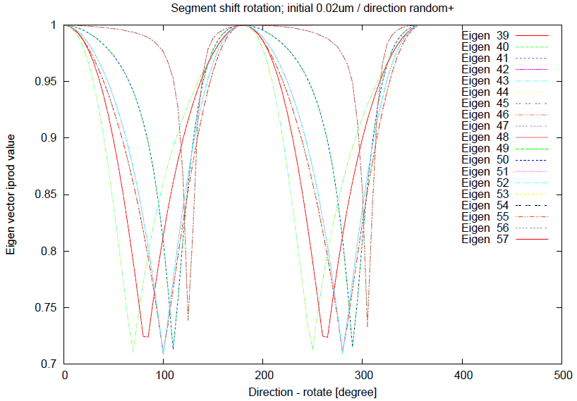
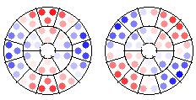
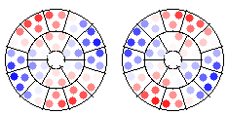
横ずれ評価 I – 並進の影響
特異値・特異ベクトルへのセグメント並進の影響
ペアを構成する特異ベクトルのみ、ペアで変化
並進の量のみ変化させてもあまり変化はない
方向変化ではペア中で回転、特異値は<0.1%

Slide 50
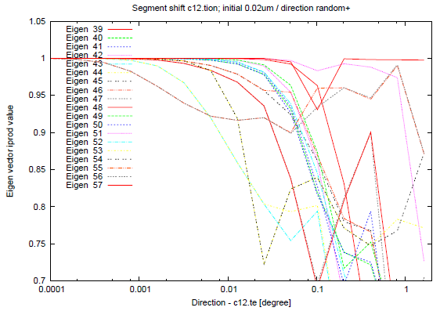
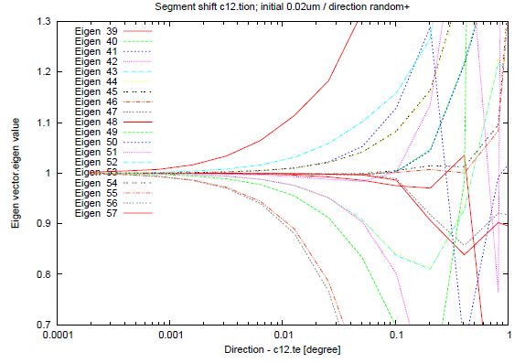
横ずれ評価 II – 回転の影響
特異値・特異ベクトルへのセグメント回転の影響
すべての特異ベクトルが変化 (ペアは維持)
回転角が大きくなると影響大
特異値も変動する

Slide 51
横ずれ評価 – まとめると
SVD行列は特異値で1-0.1%変化する
が、同じ横ずれ量での線形性は問題ない
異なる横ずれ量での行列を適用する場合
変換行列を測定してから状態が変化した時の適用可能性
1e-5程度のエラーが発生する
(1mm駆動で10nmのギャップセンサー誤差)
ギャップセンサー配置への制限
ペアを崩すような配置は行うべきでない (全体で60度回転対称)
ベクトルが回転しても同じ特異値ならOKなはず
補正できない位相変化の大きな所は避ける
セグメント並進・回転の固定への制限
並進量はあまり大きくならなければ大丈夫
回転量は0.04-0.1deg位に収めたい

Slide 52
結論 – エッジセンサー配置へのフィードバック
60度・120度ごとの回転対称配置
内周・外周ごとに全セグメントで同じ配置にする
内周間・外周間はセグメント間中央からずらす
同じ辺上では違うセグメントの方向へずらす
どのくらいずらすべきかは今後の課題
やはり内環はほしい
内周セグメントに対し一つずつ中央に
内外周間は1区分1つずつ
測定方向は鏡面に垂直方向で

Slide 53
Agenda
制御アルゴリズム開発の流れと背景
制御アルゴリズムの概要とシミュレーター
センサー配置などを含めた最適化プロセス
望遠鏡全体としての性能シミュレーター化
PSFの導出
セグメントの鏡面の構造関数の適用
横ずれ・擾乱に対する補正の効果の検証
性能評価指標の構築とそれによる評価
ステップシミュレーター＋GUI化
今後の課題

Slide 54
PSFの導出
簡単化のために以下の仮定を置く
主鏡以外の望遠鏡光学系・装置は理想状態である
性能評価であるので望遠鏡より前の入射は理想状態である
これらの元、全てのパラメータを入れたPSFを出す
セグメント制御の状態 (アクチュエーター制御残差)
セグメント鏡面の構造関数 (鏡面の理想状態からのずれ)
セグメント鏡面の曲率誤差
セグメントの横ずれ
擾乱を与えてから補正をかけるとどの程度復元されるか
将来的にはSHやPCSなどの指標も出せるようには検討した
鏡面へPupil maskを設置できる機能

Slide 55
PSFの導出 – アルゴリズム
望遠鏡座標系の(x,y)グリッドに対して対応するセグメントを特定し鏡面の位置zを求め、理想状態からの差を鏡面誤差マップとする。
と書くのは簡単ですが、、
セグメントの横ずれを考慮し、対応セグメントの特定が必要
セグメント間ギャップを反映させるためグリッドは必要分解能の10倍で切って足し合わせる
厳密にzを求めるには回転させた楕円関数を解く必要が、、
計算時間が大変なので鏡を並行平板近似して座標変換だけで計算
構造関数はセグメントが傾いている効果を無視！
本当はセグメント座標系で足し合わせないといけないが、、、
望遠鏡座標系で鏡面誤差マップが出てからえいやとそのまま足し算
鏡面の曲率誤差は簡単に適用できるのでちゃんとやったはず
ただし、主軸のずれには対応していない

Slide 56
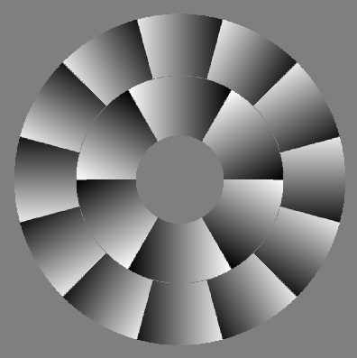
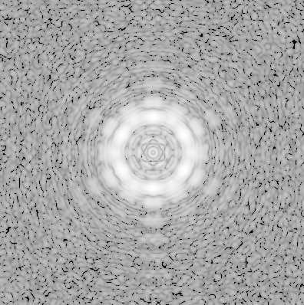
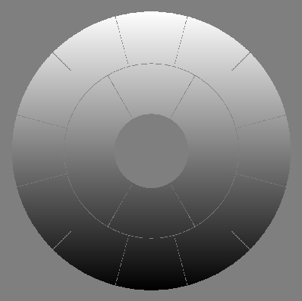
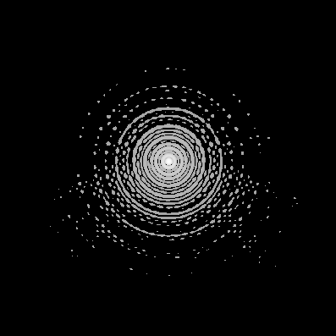
PSF出力の追加 – 演算ルーチン試験サンプル
(各パネル左は位相差、右はPSFの表示)
理想状態でのPSF
全セグメントを各々同じだけ傾けた
セグメントが”平板”である効果が見える
制御点を望遠鏡座標系Y軸の値
に比例させた値に (注: Zernikeモードとずれている)

Slide 57
PSF出力の追加 – 演算ルーチン試験サンプル
補正前波面 補正後PSF 補正後波面

Slide 58
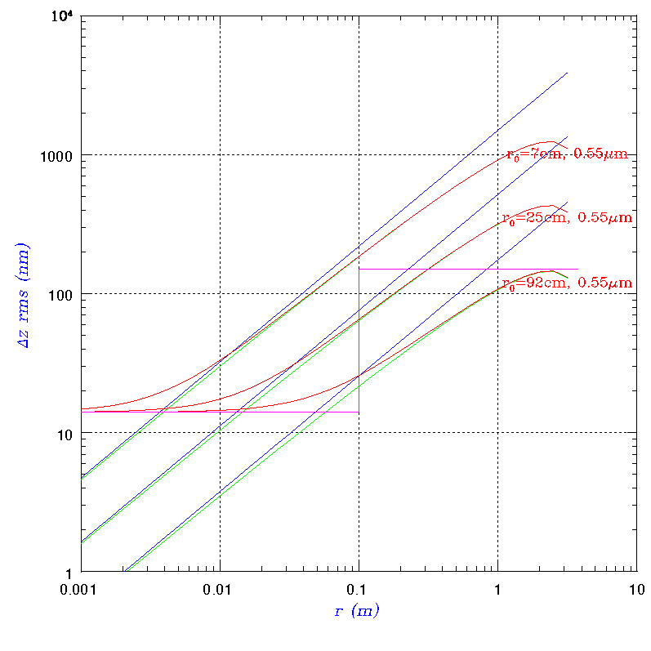
PSFの導出 – 曲率誤差・構造関数
そもそも構造関数とは？
鏡面のエラーを二体相関係数の平均で表したもの
相関を取る2点間距離の関数で定義される

Slide 60
PSFの導出 – 曲率誤差・構造関数
というわけで、
構造関数を何らかの複数のパラメータで定義する
位相空間上での関数と思って2次元分布化する
フーリエ変換をかけてからランダムな位相を全面に与えて複素成分に分ける
もう一度逆変換をかけて鏡面の分布に戻す
という操作で構造関数による分布データを作成する。
とはいえ、実際の測定した鏡面の残差データがあればそれを構造関数の計算ルーチンの代わりに突っ込むことで、どのようなPSFが実現されるかは計算できる、ともいえます。

Slide 61
PSF出力の追加 – 演算ルーチン試験サンプル
鏡面分布 ＋構造関数 PSF
ここまでくるとかなりリアルな望遠鏡の主鏡を再現したPSFシミュレーションになっている、といっていいはず。
次は、このPSF分布からどうやって評価のための指標を求めるかが問題。

Slide 62
シミュレーションでの指標の構築
実用性を考えると2種類の指標がほしい
PSFから導出される指標 – ただしPSF計算は時間がかかる
できればFWHMが出せれば望遠鏡全体の誤差配分に活用できる
制御位置残差からの統計的な指標 – リアルタイム評価用
また、主鏡以外で補正可能な量は除外する！
M2以降で修正可能なZernike 0,1次
ELTではM2を含んでシミュレーションしており、本当は入れるべきだが
セグメント並進の逆補正量は制御位置残差の統計では考慮
並進分はエッジセンサーで検出されて制御されている(はずな)ので

Slide 63
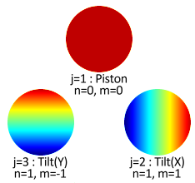
指標の構築 I – Zernike 0,1次の除去
Zernike 0,1次は本来は除去されているはず
0次(Piston)はM1-M2間距離を変える
1次(Tilt)はAGで補正される
ただし、アクチュエータ制御量だけから求めるのはかなり面倒。
つまり、位相マップ上でフィットして補正すべきであるが、アクチュエーターはそれぞれ並行ではないので、直接求めることはできない。
→ モデル(数式)で変換関数を出しておいてそれを適用する
(アクチュエータ制御量分布に対する計算)

Slide 64
指標の構築 I – セグメント並進の逆補正
セグメント並進によって発生する位相差分布から、アクチュエータの駆動により実現可能なピストン・傾き成分のみを(数学的な)近似で求め、シミュレータ内部でもつ現在の(理想的な)セグメント並進量からアクチュエータの逆補正値を計算するモジュールを作成する。
ただし、アクチュエータの駆動方向と位相差が発生する方向が同じ方向でないことに注意して3次元的にすべてを計算する。

Slide 65
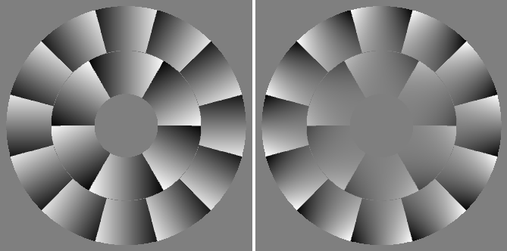
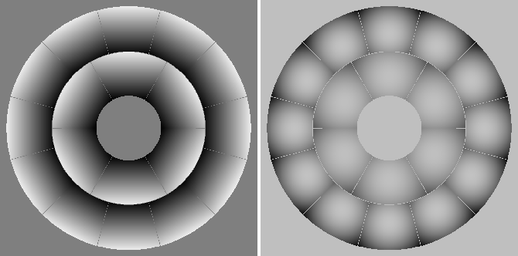
指標の構築 I – セグメント並進の逆補正
波長 : 1 um
分解能 :
3.89mm/pixel
X方向10um
左 : +- 1.2位相
右 : +- 0.0006
Y方向10um
左 : +- 0.8位相
右 : -0.006 +0.002

Slide 66
指標の構築 II – PSFに対する指標
PSFを求めるためにはそれなりの時間がかかり、PSFに対する指標はリアルタイムシミュレータ用ではなく静的解析に利用するためのもの。
もっとも、せっかくPSFまで出したのだからStrehl ratioとかも出して評価したい、というのが始まり。
ただし、滑らかとはいえないのでGaussian fitとかは困難であり、Encircled Engergyの値から無理やりGaussianを仮定することで逆算してFWHMを求める。

Slide 67
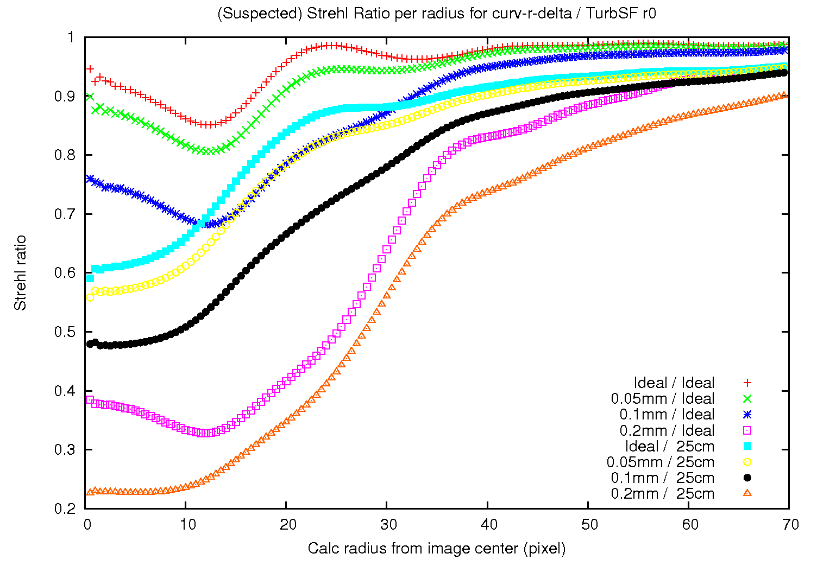
指標の構築 II – PSFに対する指標
中央付近でのEncircled Energyの値を利用して逆算

Slide 68
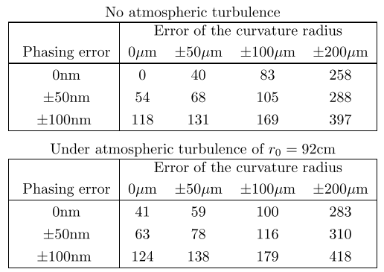
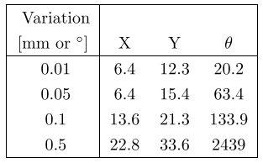
PSF/FWHMの評価による誤差配分
ある制御状態に対するFWHMが出せるので、望遠鏡全体の誤差配分に活用できる。
→ 望遠鏡構造の検討での評価指標として提供
値はFWHM (mas)

Slide 69
GUIステップシミュレーター
ここまでエッジセンサーや構造に対する制限は出してきた。
が、”制御アルゴリズム”の最適化ではない。つまり、次のようなことが可能なはずであるので、検証するテストベッドが必要。
各特異ベクトルの特性による逆計算時のフィードバックパラメータの最適化
特異値の大小によりフィードバックを弱くするなど
時系列かつ特異ベクトルごとのフィードバックパラメータのデータセットからフィードバックの平滑化
ノイズ耐性の向上のため、特異ベクトルごとの時系列平均をとるなど

Slide 70
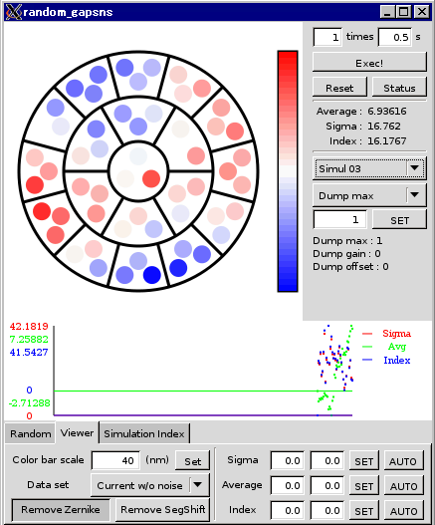
GUIステップシミュレーター
ステップシミュレータ機能
GUIからモジュール切り替え
モジュールオプション設定
ステータス表示用画面
擾乱パラメータ設定
統計情報グラフ表示 (履歴300点)
制御値の単純統計 (平均、分散)
検討したIndex
アクチュエータ分布の図表示
切り替え可能な計算モジュールに時系列データをわたし、平滑化処理などをさせた結果を表示できるステップシミュレーター。

Slide 71
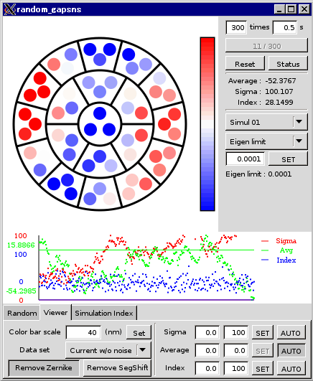
GUIステップシミュレーター
Index(青)は単純な分散(赤)
より有意に小さく安定である
ランダムアクチュエータ変
形(トラス変形) +-100nm
センサーノイズ +-20nm
を一様乱数で与えた場合
Indexは20-30nm前後で安定
ただ、分かったのは、単純な特異値の逆数などでのフィードバック係数や、時系列平滑化アルゴリズムではあまり意味がなかった、ということ。

Slide 72
Agenda
制御アルゴリズム開発の流れと背景
制御アルゴリズムの概要とシミュレーター
センサー配置などを含めた最適化プロセス
望遠鏡全体としての性能シミュレーター化
今後の課題

Slide 73
今後の課題
どちらかというと実際に組み込もうと思うとここからが微調整を含めてやらないといけないことは多い
実用的な制御モジュールの構築
特異ベクトルに分解したあとでの処理のアルゴリズムの検討 (最適化制御)
ギャップセンサーノイズがPSFに与える影響の統計的評価
これは制御残差がどのくらい残るかとも関係するので簡単ではない
アクチュエータ制御残差とPSF/FWHMの関係、ということもできる
セグメント縁からどの距離にギャップセンサーを配置するか
センサー固定腕の安定性と配置による安定性のトレードオフ
あまり内側に入れすぎても効果は線形では増えない(はず)

Slide 74
今後の課題
SH/PCS計算モジュールを楽に使えるようにする
PSF計算領域にマスクをかけるアルゴリズムはある
それぞれのSH/PCSに対して計算・統合が必要で利用するには面倒
現状では制御不可能な6枚段階での制御アルゴリズム
セグメントが6枚しかないと制御不可能なのでなんとかする
そもそも6枚で観測しなければいい話だとは思うんですが。。
センサーを増やして過制約にするしかないかなぁ、とは思います
並進状態が変化した時のシミュレーション
現状ではまだ基本的な静的確認しかしていない
フィードバックを掛け続けるとどう残差が蓄積していくかの評価
GUIステップシミュレーターにも実装する必要があり
M2以降と統合した主鏡シミュレーター
制御の最適化やPSFの導出などにおいて

Slide 75
今後の課題
エッジセンサー取付けでの誤差の評価
3つ以外の取付け角で評価して最適な角度を探す必要はないか？
取付け角がずれた時の影響は？ - 特に測定方向の変化の影響
暴走対策
閉じた系は入出力に過剰に依存する可能性？
理想からずれた時のZernike0,1次項の除去アルゴリズムの安定性
セグメント形状の扱いをより現実に合わせる
セグメント形状はホイッフルツリーでの保持により変形するはず
セグメント端がダレルとセンサーの3次元取り付け位置が変わる！
AOをやるとすると、、
TMTくらい枚数が多いとまだしも18枚だとセグメントの影響がPSFに
AOを含めたシミュレーターを構築してDMの配置も最適化すべき？

